Slide 1
Заместитель Губернатора
Мурманской области Е.В. Никора
«Ликвидация накопленного экологического ущерба на территории Мурманской области»

Slide 2
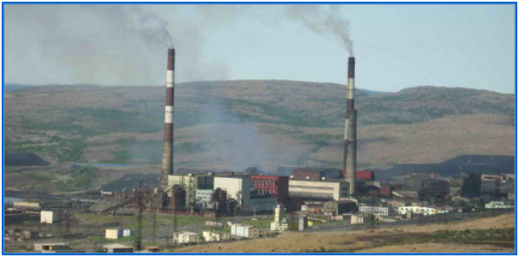
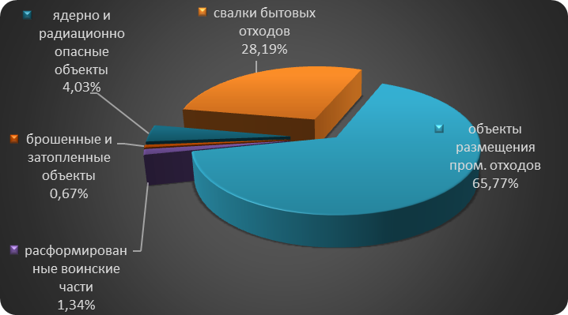
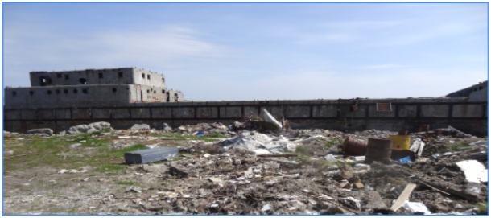
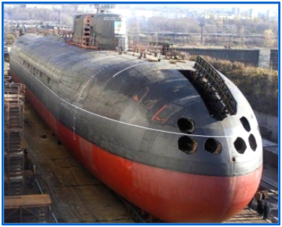
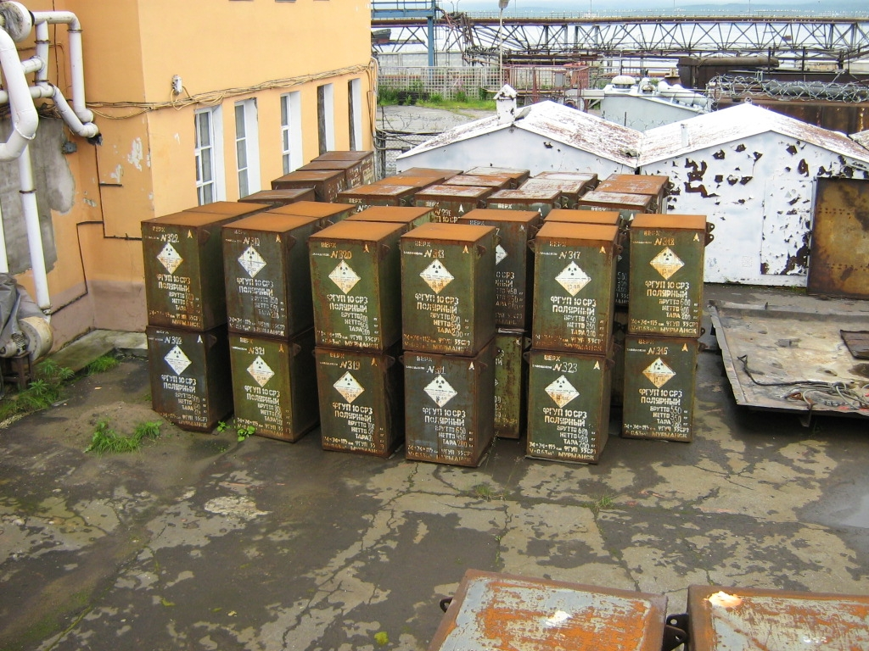
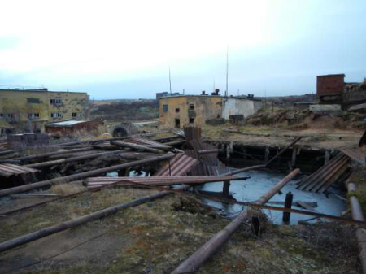
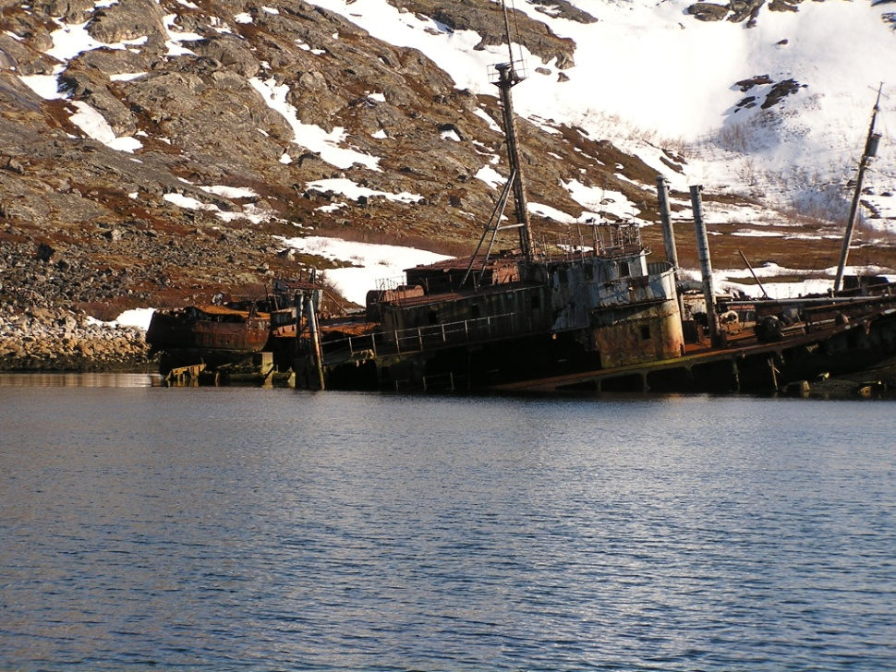
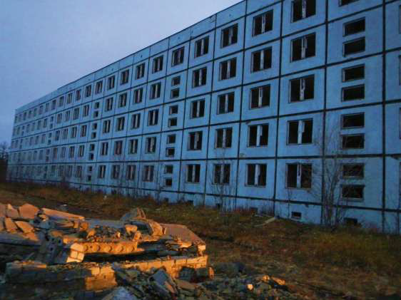
ВИДЫ НАКОПЛЕННОГО ЭКОЛОГИЧЕСКОГО УЩЕРБА (НЭУ)

Slide 3
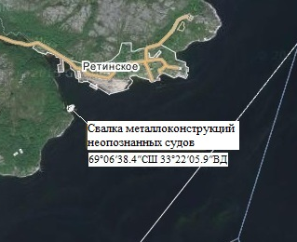
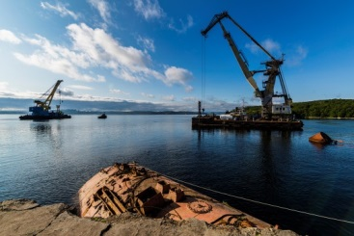
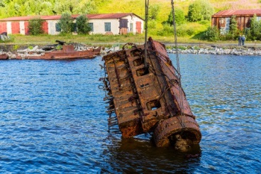
БРОШЕННЫЕ И ЗАТОПЛЕННЫЕ ОБЪЕКТЫ
НА АКВАТОРИИ КОЛЬСКОГО ЗАЛИВА
от 04.12.2014
№ 2462-Р
Распоряжением Правительства РФ от 04.12.2014 № 2462-р утвержден перечень приоритетных проектов по ликвидации НЭУ:
Пилотный проект «Ликвидация прошлого экологического ущерба, связанного с размещением несанкционированных свалок судов вдоль побережья Кольского залива» (Мурманская область)
Соглашение
от 03.04.2015
Трехстороннее соглашение между Минприроды России, ФГБУ «ВНИИ Экология», Правительством Мурманской области
50 млн руб.
2016 год: выявлено 102 объекта
2017 год: подъем затонувших объектов
в губе Ретинская
Исполнитель - ФГУП «РосРАО»

Slide 4
ПРОБЛЕМЫ ПРИ РЕАЛИЗАЦИИ ПРОГРАММЫ ОЧИСТКИ КОЛЬСКОГО ЗАЛИВА ОТ ЗАТОНУВШИХ ОБЪЕКТОВ
Источники финансирования Программы очистки Кольского залива
Финансирование программы очистки Кольского залива от затопленного и затонувшего имущества (объектов) возможно только за счет средств федерального бюджета
Признание объектов бесхозяйными
На федеральном уровне не определен ответственный исполнитель за обращение в суд с заявлением о признании затонувших объектов бесхозяйными, установление собственников имущества, организацию мероприятий по подъему
Срок прохождения ГЭЭ
Срок прохождения государственной экологической экспертизы, включая общественные обсуждения, может занимать до 5 месяцев

Slide 5
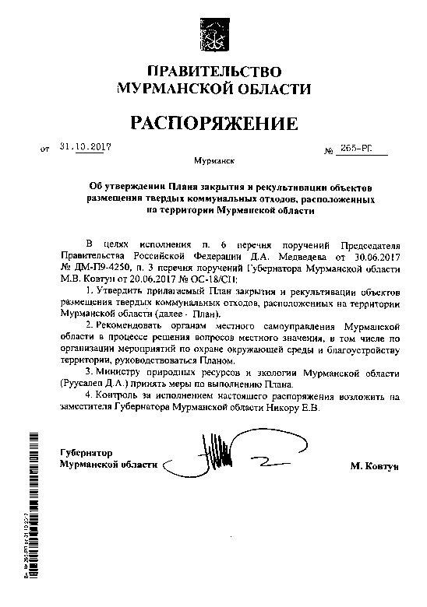
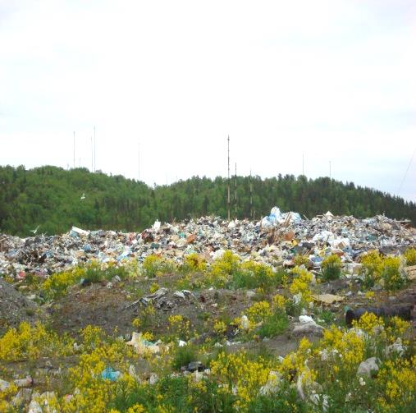
ОЧИСТКА ТЕРРИТОРИЙ МУНИЦИПАЛЬНЫХ ОБРАЗОВАНИЙ
МУРМАНСКОЙ ОБЛАСТИ
План закрытия и рекультивации 23 объектов размещения ТКО (утвержден распоряжением Правительства Мурманской области от 31.10.2017 № 265-РП)
Определены:
Очередность закрытия объектов размещения ТКО
Сроки разработки ПСД для рекультивации объектов размещения ТКО
Сроки проведения рекультивации объектов размещения ТКО

Slide 6
РАЗРАБОТКА ПСД НА ЛИКВИДАЦИЮ И ЛИКВИДАЦИЯ НЭУ
Государственная программа Мурманской области «Охрана окружающей среды и воспроизводство природных ресурсов»
(постановление Правительства Мурманской области от 30.09.2013 № 570-ПП)
2014-2020 годы
 | ЛИКВИДИРОВАНА 181 НЕСАНКЦИОНИРОВАННАЯ СВАЛКА ОТХОДОВ
 | РАЗРАБОТАН ПРОЕКТ ПО РЕКУЛЬТИВАЦИИ ПОМЕТОХРАНИЛИЩА БЫВШЕГО ОАО «ПТИЦЕФАБРИКА «СНЕЖНАЯ»
 | ЗАКЛЮЧЕНЫ КОНТРАКТЫ НА РАЗРАБОТКУ ТРЕХ ПРОЕКТОВ ПО РЕКУЛЬТИВАЦИИ ОБЪЕКТОВ НЭУ: СВАЛКА ТВЕРДЫХ ОТХОДОВ Г. МУРМНАНСКА; ПОМЕТОХРАНИЛИЩЕ БЫВШЕГО ОАО «ПТИЦЕФАБРИКА «МУРМАНСКАЯ» МУНИЦИПАЛЬНАЯ СВАЛКА ОТХОДОВ В ЗАТО Г. ЗАОЗЕРСК
 | ПЛАНЫ ПО ЗАКРЫТИЮ И РАЗРАБОТКЕ ПСД ПО РЕКУЛЬТИВАЦИИ 21 МУНИЦИПАЛЬНОЙ СВАЛКИ

Slide 7
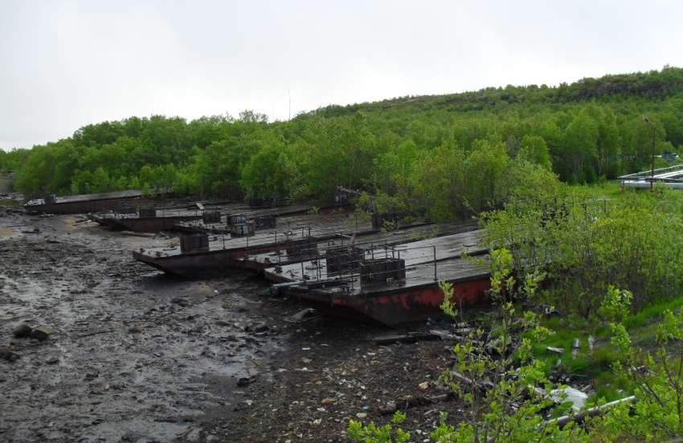
ОЧИСТКА ТЕРРИТОРИЙ РАСФОРМИРОВАННЫХ ВОИНСКИХ ЧАСТЕЙ, БЫВШИХ И ДЕЙСТВУЮЩИХ ВОЕННЫХ ОБЪЕКТОВ
Соглашение между Министерством природных ресурсов и экологии Мурманской области и Региональным экологическим центром Северного флота о сотрудничестве в области выявления, мониторинга и ликвидации накопленного экологического ущерба
Соглашение
от 25.08.2015
Мыс Шавор
Мыс Мохнаткина Пахта
Рекультивация загрязненных земель от нефтепродуктов на территории объектов

Slide 8
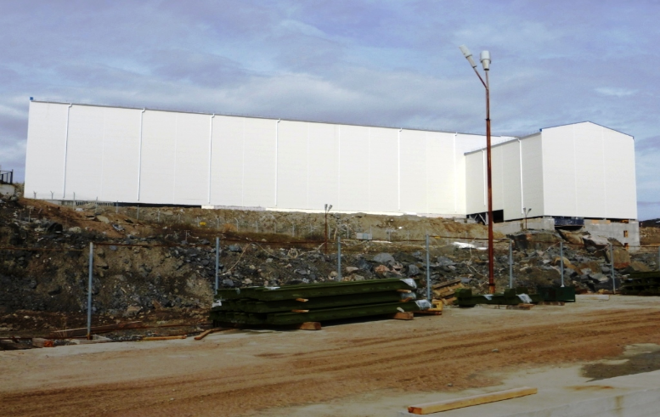
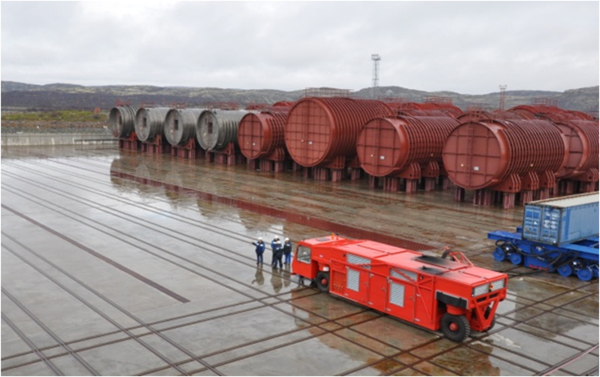
ЯДЕРНО И РАДИЦИОННО ОПАСНЫЕ ОБЪЕКТЫ
Соглашение между Госкорпорацией «Росатом» и Правительством Мурманской области о сотрудничестве в области ликвидации накопленного и предотвращение текущего экологического ущерба
Соглашение
от 24.04.2014 № 1/5840-Д
Губа Андреева
Сайда Губа
Высокотехнологичные и экологически значимые проекты, реализуемые в Мурманской области
Комплекс по переработке, кондиционированию и долговременному хранению радиоактивных отходов
Современный технологический комплекс для вывоза на переработку отработавшего ядерного топлива атомных подводных лодок

Slide 9
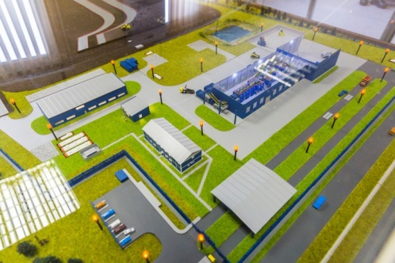
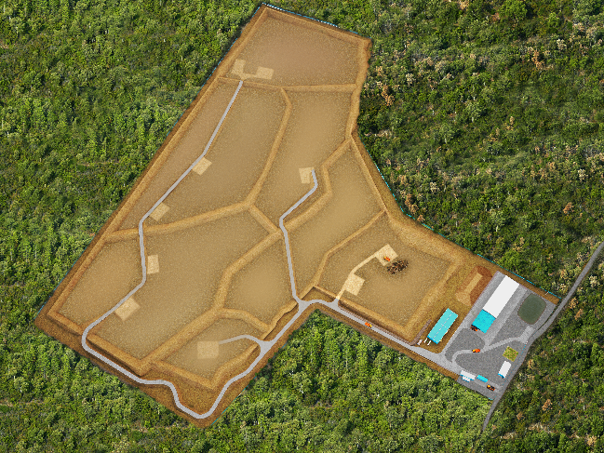
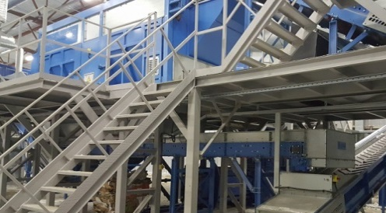
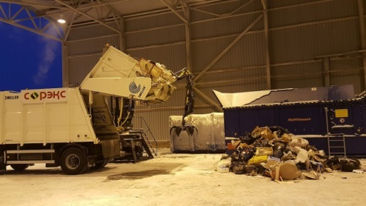
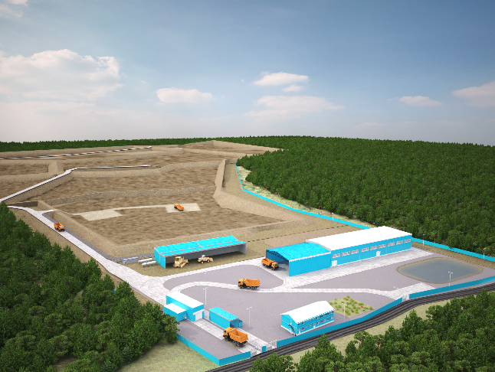
СОЗДАНИЕ ОБЪЕКТОВ СИСТЕМЫ ОБРАЩЕНИЯ С ОТХОДАМИ
Концедент – Мурманская область (Правительство Мурманской области)
Концессионер – АО «Управление отходами» (г. Москва)
Объекты концессионного соглашения:
мусоросортировочный комплекс
(сп Междуречье)
полигон ТКО (сп Междуречье)
мусороперегрузочные станции (ЗАТО Александровск, ЗАТО г. Североморск,
г. Заполярный)
Ввод в опытно-промышленную эксплуатацию МСК –
27 декабря 2017 года
Начало промышленной эксплуатации МСК и полигона –
1 июля 2018 года

Slide 10
ОСОБЕННОСТИ УСЛОВИЙ ВЕДЕНИЯ ХОЗЯЙСТВЕННОЙ ДЕЯТЕЛЬНОСТИ НА ТЕРРИТОРИИ МУРМАНСКОЙ ОБЛАСТИ
Суровые природно-климатические условия (низкие температуры, сильные ветры, плотные туманы)
Очаговый характер промышленно -хозяйственного освоения территорий и низкая плотность населения
Высокая ресурсоемкость хозяйственной деятельности
Малонаселенность, отдаленность и (или) труднодоступность населенных пунктов (в т.ч. отсутствие автотранспортного сообщения)

Slide 11
ОСНОВНЫЕ ПРОБЛЕМЫ В СФЕРЕ ОБРАЩЕНИЯ С ОТХОДАМИ И ЛИКВИДАЦИИ ОБЪЕКТОВ РАЗМЕЩЕНИЯ ОТХОДОВ (СВАЛОК)
Неисполнение принципов расширенной ответственности производителей в отношении вышедших из употребления товаров, не относящихся к твердым коммунальным отходам (ТКО), в местах их реализации
Отсутствие установленных для всех потребителей, в т.ч. физических лиц, правил обращения с отходами, не относящимися к ТКО (автомобильные покрышки, электрическое оборудование, отработанные батарейки и др.)
Отсутствие на федеральном уровне специальных мер поддержки субъектов РФ, расположенных в Арктической зоне РФ, в целях реализации региональных программ в сфере обращения с отходами и ликвидации накопленного экологического ущерба, на выполнение которых требуются повышенные финансовые ресурсы, обусловленные суровыми природно-климатическими условиями и высокой ресурсоемкостью хозяйственной деятельности.
Отсутствие экономической целесообразности строительства новых объектов для труднодоступных малонаселенных пунктов РФ.
Краткий закрытый перечень оснований для исключения объектов размещения отходов, оказывающих негативное воздействие на окружающую среду, из ГРОРО

Slide 12
ПРЕДЛОЖЕНИЯ ПО РЕШЕНИЮ ПРОБЛЕМ В ОБЛАСТИ ОЧИСТКИ АКВАТОРИЙ ВНУТРЕННИХ МОРСКИХ ВОД РФ ОТ ЗАТОПЛЕННОГО И ЗАТОНУВШЕГО ИМУЩЕСТВА
Источники финансирования
Определение источников финансирования работ по очистке акваторий внутренних морских вод РФ. Возможный инструмент финансирования - государственные программы, направленные на ликвидацию ущерба окружающей среде
Признание объектов бесхозяйными
Определение ответственного исполнителя федерального уровня за обращение в суд с заявлением о признании затонувших объектов бесхозяйными, установление собственников имущества и организацию мероприятий по его подъему
Срок прохождения ГЭЭ
Сокращение сроков проведения государственной экологической экспертизы по приоритетным проектам РФ, в том числе по очистке акваторий внутренних морских вод РФ от затонувшего имущества

Slide 13
ПРЕДЛОЖЕНИЯ ПО РЕШЕНИЮ ПРОБЛЕМ В СФЕРЕ ОБРАЩЕНИЯ С ОТХОДАМИ И ЛИКВИДАЦИИ ОБЪЕКТОВ РАЗМЕЩЕНИЯ ОТХОДОВ (СВАЛОК)
Расширенная ответственность производителя
Установление обязанности для производителей, импортеров товаров организовать прием для последующей утилизации отходов, образующихся от использования товаров, на территории субъектов РФ, где осуществляется реализация данных товаров
Специальные меры поддержки
Введение дополнительных коэффициентов, позволяющих увеличить финансирование региональных программ в области обращения с отходами и ликвидации накопленного экологического ущерба с учетом северного удорожания
Отходы, не относящиеся к ТКО
Разработка правил обращения с отходами, образующимися от использования товаров, не относящимися к твердым коммунальным отходам (отработанные батарейки, автомобильные покрышки, масла, электрическое оборудование и др.)
Исключение объектов из ГРОРО
Определение дополнительных оснований для исключения свалок из ГРОРО. Таким основанием может быть исключение объекта из территориальной схемы обращения с отходами, в том числе с ТКО, по заявлению собственника объекта или уполномоченного органа субъекта РФ

Slide 14
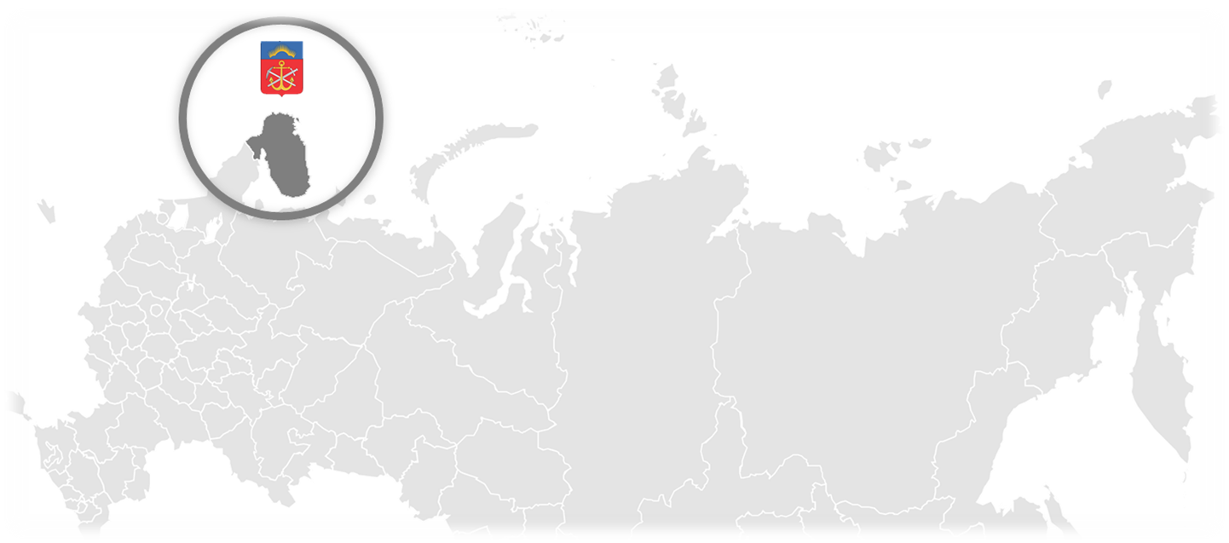
Спасибо за внимание!
Заместитель Губернатора Мурманской области
Е.В. Никора

